Slide 1
Návštěva truhláře
Bc. Lenka Sokolová

Slide 2


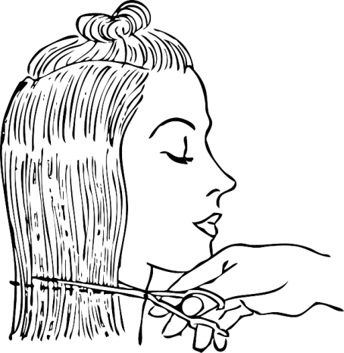

Najdi obrázek povolání, ve kterém lidé pracují se dřevem. Obrázek zakroužkuj

Slide 3
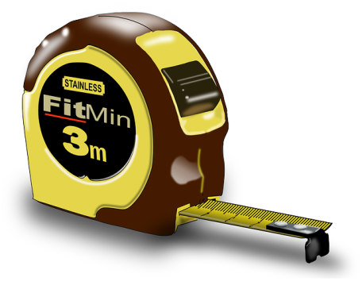
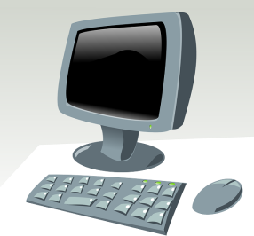
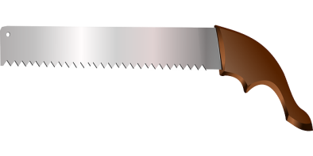


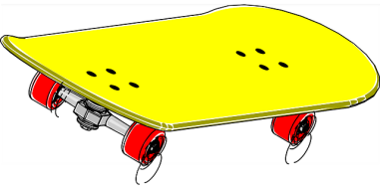
Znáte název povolání? Co k vykonávání práce potřebuje?
Notes:
Jak se nazývá povolání, kde se pracuje se dřevem? (truhlář je vyobrazen na předchozím slidu). Děti mají zakroužkovat, jaké pomůcky a nářadí truhlář ke své práci potřebuje.

Slide 4
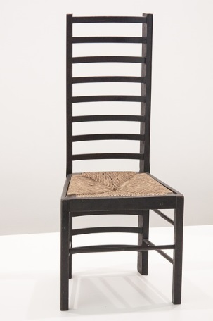
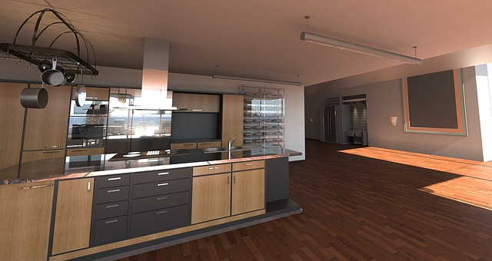
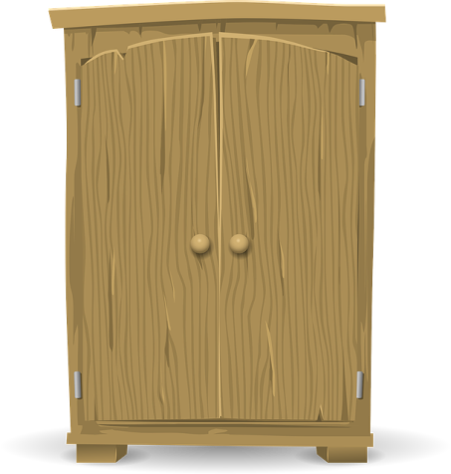

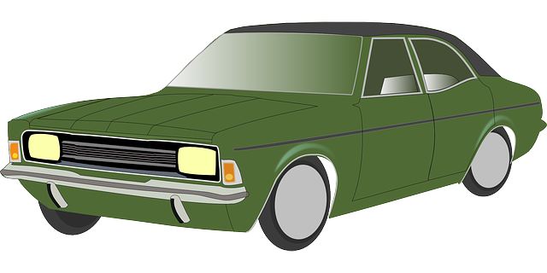
Co si můžu odnést z návštěvy od truhláře?

Slide 5
Použité odkazy
OPENCLIPS. pixabay [online]. [cit. 13.1.2015]. Dostupný pod licencí CC0 Public Domain na WWW: http://pixabay.com/cs/policie-zabezpe%C4%8Den%C3%AD-%C4%8Dlov%C4%9Bk-159894/
NEMO. pixabay [online]. [cit. 13.1.2015]. Dostupný pod licencí CC0 Public Domain na WWW: http://pixabay.com/cs/auto-dosp%C3%ADvaj%C3%ADc%C3%AD-%C5%99idi%C4%8D-j%C3%ADzdy-v%C3%BDlet-28778/
NEMO. pixabay [online]. [cit. 13.1.2015]. Dostupný pod licencí CC0 Public Domain na WWW: http://pixabay.com/cs/%C3%BA%C4%8Des-n%C5%AF%C5%BEky-pro%C4%8Distit-professional-33130/
ROMERO, Ricardo. shutterstock [online]. [cit. 13.1.2015]. Dostupný na WWW: http://ww
OPENCLIPS. pixabay [online]. [cit. 13.1.2015]. Dostupný pod licencí CC0 Public Domain na WWW: http://pixabay.com/cs/pila-ostr%C3%BD-st%C5%99ih-n%C3%A1stroj-d%C5%99evo-159546/
OPENCLIPS. pixabay [online]. [cit. 13.1.2015]. Dostupný pod licencí CC0 Public Domain na WWW: http://pixabay.com/cs/pracovn%C3%AD-plocha-termin%C3%A1l-153893/
OPENCLIPS. pixabay [online]. [cit. 13.1.2015]. Dostupný pod licencí CC0 Public Domain na WWW: http://pixabay.com/cs/svinovac%C3%AD-metr-n%C3%A1stroj-opat%C5%99en%C3%AD-145397/

Slide 6
Použité odkazy
NEMO. pixabay [online]. [cit. 13.1.2015]. Dostupný pod licencí CC0 Public Domain na WWW: http://pixabay.com/cs/n%C3%A1stroj-kladivo-carpenter-silueta-308841/
OPENCLIPS. pixabay [online]. [cit. 13.1.2015]. Dostupný pod licencí CC0 Public Domain na WWW: http://pixabay.com/cs/%C5%A1roub-h%C5%99eb%C3%ADk-n%C3%A1%C5%99ad%C3%AD-stav%C4%9Bt-161602/
OPENCLIPS. pixabay [online]. [cit. 13.1.2015]. Dostupný pod licencí CC0 Public Domain na WWW: http://pixabay.com/cs/skateboard-deska-bruslen%C3%AD-sportovn%C3%AD-151096/
EHRENDREICH. pixabay [online]. [cit. 13.1.2015]. Dostupný pod licencí CC0 Public Domain na WWW: http://pixabay.com/cs/kuchyn%C4%9B-m%C3%ADstnost-modern%C3%AD-563548/
STUX. pixabay [online]. [cit. 13.1.2015]. Dostupný pod licencí CC0 Public Domain na WWW: http://pixabay.com/cs/%C5%BEidle-1903-charles-rennie-mackintosh-383163/
OPENCLIPS. pixabay [online]. [cit. 13.1.2015]. Dostupný pod licencí CC0 Public Domain na WWW: http://pixabay.com/cs/sk%C5%99%C3%AD%C5%88-komoda-n%C3%A1bytek-skladov%C3%A1n%C3%AD-575821/
OPENCLIPS. pixabay [online]. [cit. 9.2.2015]. Dostupný pod licencí CC0 Public Domain na WWW: http://pixabay.com/cs/monitor-tv-televize-ploch%C3%BD-displej-155158/
OPENCLIPS. pixabay [online]. [cit. 9.2.2015]. Dostupný pod licencí CC0 Public Domain na WWW: http://pixabay.com/cs/ford-automobil-auto-klasick%C3%A9-149784/

Slide 7
Metodický pokyn
Integrovaný blok: Dítě a jeho psychika
Popis
Prezentace v PowerPointu, která obsahuje tři pracovní listy s jednoduchým interaktivním úkolem.
Očekávání a cíle
Dítě by mělo vědět, za jakým účelem chodíme k truhláři, jaké výrobky si od něj můžeme odnést.

Slide 8
Studijní materiály
Povinné materiály, pomůcky a technické vybavení
zdroj: www.dumy.cz
Dotyková obrazovka, připojená k PC
Nepovinné materiály
Didaktický kufřík - KUMUČ

Slide 9
Prvky polytechnické výchovy
Přicházet s vlastními nápady
Řešení jednoduchých problémů a samostatné rozhodování
Spontánně vyprávět zážitky
Rozpoznání odlišností v detailech
Rozlišení podstatných a nepodstatných předmětů

Slide 10
Cíle polytechnické
výchovy
Chápat postavení techniky a technických oborů v životě lidstva jako devízu
Učit děti základním poznatkům o technice
Směrovat
děti k získávání základních pracovních dovedností a návyků
Vnímat vliv techniky na společnost a přírodu
Vést děti ke kooperativnímu hodnocení a sebehodnocení
Podpořit rozvoj myšlenkového potenciálu
dětí

